Slide 1

실증적소프트웨어프로젝트 최종발표
빅브라더(7조)
팀장 :
2143017 박진서
팀원:
1904919 박성민
2155131 이영찬
2155129 이승훈
주제 : CMM 측정데이터 이상치 탐지를 위한 딥러닝 모듈 개발

Slide 2

목차
01
과제 목표
02
개선 사항 및 개선 상황
03
최종 결과
04
향후 계획(~Fair Day)

Slide 3
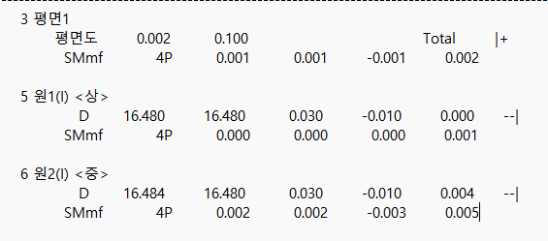
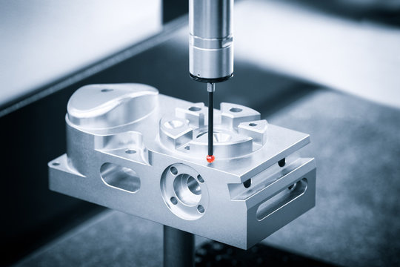
01
과제 목표
CMM(3차원 측정기)을 통해 특정 부품의 각도, 면적, 길이 등을 측정하여 얻은 데이터에서
이상치(에러)를 탐지해 부품의 불량 여부를 판단하는 딥러닝 모듈 개발
※ 현재 공정 과정에선 작업자가 수동으로 불량 여부를 판단 중

Slide 4
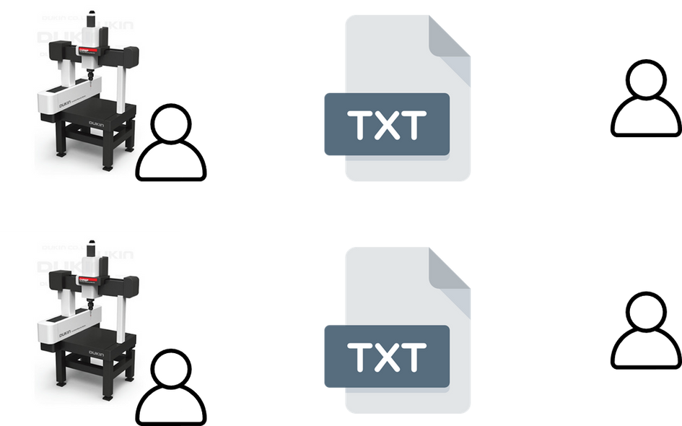
01-1
현재 불량 검출 시스템과 현재 시스템의 문제점
현재 불량 검출 시스템:
CMM을 통해 제품의 각종 수치를 측정 -> 측정실 작업자가 측정된 데이터를 확인 후 정상, 불량, 보류를 판별
-> 보류로 판별된 데이터의 경우 책임자에게 전달 -> 최종 정상, 불량 판별
현재 불량 검출 시스템의 문제점:
측정된 데이터를 분류하기 위한 인력과 시간이 많이 소요됨
작업자의 주관적인 기준에 의해 정상, 불량이 판별되고 있음
>> 같은 수치라도 작업자에 따라 정상,불량이 판정이 나뉨
최종 판별
측정 및 1차 판별
최종 판별
측정 및 1차 판별

Slide 5
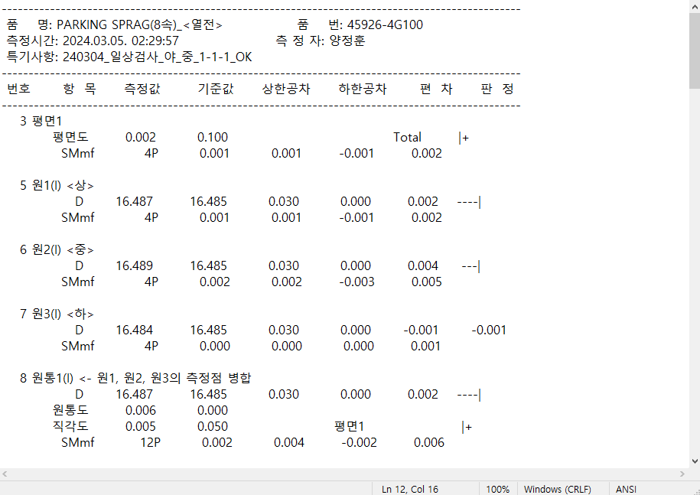
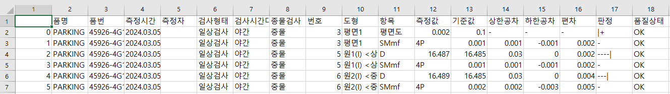
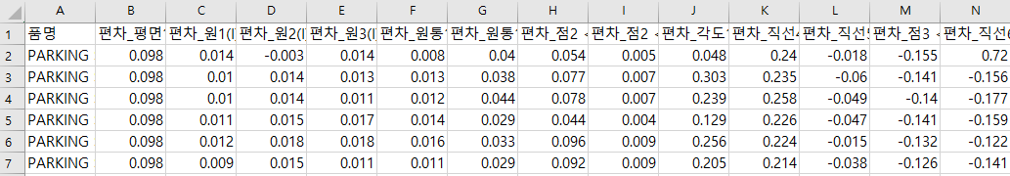
01-2
데이터 전처리 과정
<CMM이 생성한 원본 데이터>
정렬되지 않은 데이터를 정렬된 데이터로 변환
<중간 전처리 데이터>
딥러닝에 필요한 데이터만을 뽑아 2차 변환
<딥러닝 샘플용 전처리>

Slide 6
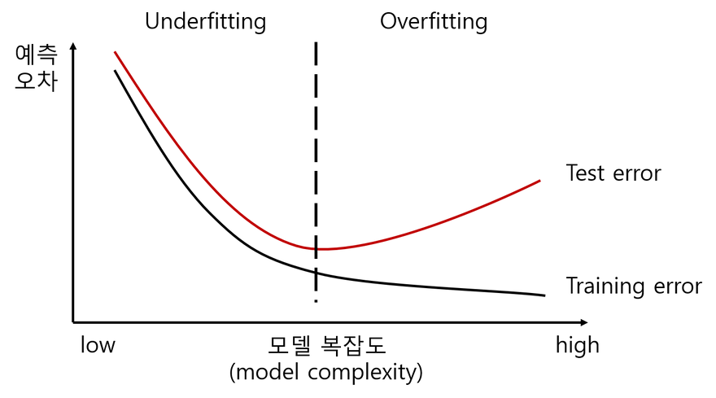
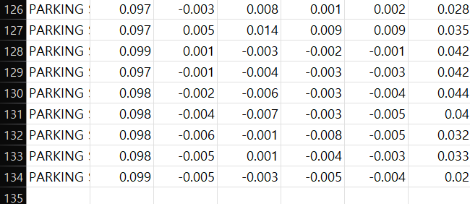
개선 사항
02
(중간 발표 이전)
데이터셋 부족
과적합 문제
딥러닝을 진행하기에는 매우 부족한 133개의 데이터를 사용하여 딥러닝 학습과 테스트를 진행
제작된 딥러닝 모델이
학습 데이터에서
과적합된 모습을 보임

Slide 7
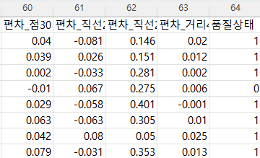
개선 사항
02
(중간 발표 이전)
보류 데이터에 대한 처리
전체 데이터 셋 중 보류 데이터의 비율이 높음
(60개의 정상, 15개의 불량, 58개의 보류)
중간 발표 시점에서는 실무자 면담에서의
답변을 바탕으로 보류 데이터를
불량데이터로 처리하여 딥러닝 학습을 진행
품질상태 (0 : 불량, 1 : 정상, 2 : 보류)

Slide 8
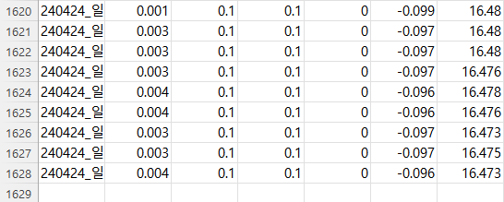

개선 상황
02
(중간 발표 이후)
데이터셋 부족
딥러닝을 진행하기에는 매우 부족한 133개의 데이터를 사용하여 딥러닝 학습과 테스트를 진행
멘토 교수님을 통해 과제 발주 기업에 추가 데이터 요청.
총 1627개의 데이터를 수집
(510개의 정상, 188개의 불량,
929개의 보류)

Slide 9
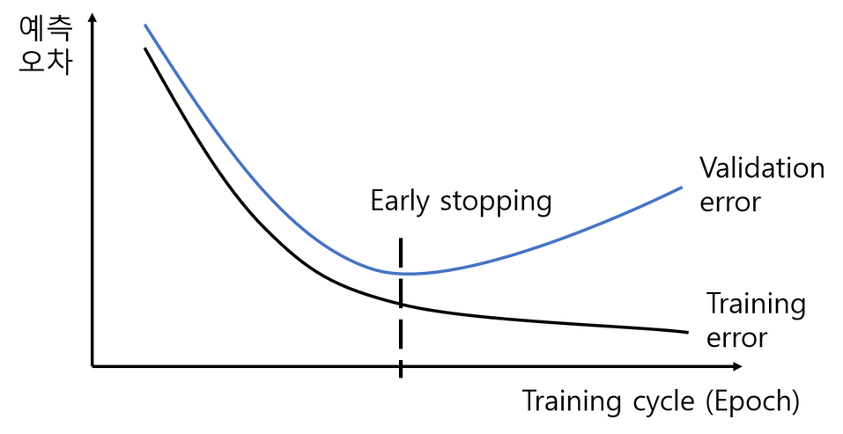
개선 상황
02
(중간 발표 이후)
과적합 문제
제작한 딥러닝 모델이 학습 데이터에서
과적합된 모습을 보임
드롭아웃, 규제, 조기 종료 등 여러 가지
과적합 방지 방법을 학습에 적용해봄
>> 최종적으로 조기 종료를 해결방법으로 채택

Slide 10
개선 상황
02
(중간 발표 이후)
보류 데이터에 대한 처리
데이터셋 중에 정상이나 불량이 데이터에 비해 보류 데이터가 매우 많이 존재. (60개의 정상, 15개의 불량, 58개의 보류)
중간 발표 시점에서는 실무자 면담에서의
답변을 바탕으로 보류 데이터를 불량데이터로 처리하여 딥러닝 학습을 진행
보류 판정의 범위가 너무 넓어
오히려 학습에 방해가 되었기 때문에
현재는 보류 데이터를 배제하여 진행 중.
품질상태 (0 : 불량, 1 : 정상, 2 : 보류)

Slide 11
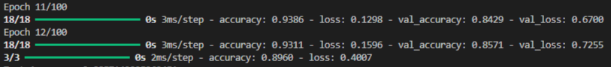
딥러닝 결과 모음
02
[데이터 파일 내 라벨]
딥러닝 샘플 A(중간 발표 이전, 편차 열 사용, 보류 데이터를 불량 데이터로 처리 )
딥러닝 샘플 B(측정값, 기준값 등의 판정을 제외한 모든 열 사용, Early Stopping 기법 적용,
정상, 불량, 보류 데이터를 모두 사용)
딥러닝 샘플 C(판정 열 사용, 보류 데이터 배제, Early Stopping 기법 적용)

Slide 12


추가 개선 사항
02
중간 발표 이전 70%였던 정확도가
중간 발표 이후 89% 정도로 많이 개선되었지만
여전히 문제점이 존재
문제1. 데이터 양의 부족
(Few shot learning)
데이터를 보충했지만
여전히 데이터의 수가 딥러닝을
진행하기에는 적은 1600여 개이며
보류 판정 데이터를 배제하여
학습과 테스트를 진행 중이기 때문에
실제로 사용 중인 데이터는 700여 개
문제2. 데이터 비율의 문제
(class imbalance)
현재 기업에서 제공된 데이터는
보류 : 929개
정상 : 510개
불량 : 188개
로 데이터 비율의 균형이 무너져 있음
문제3. 판정 기준의 모호함
(Label Noise)
데이터들 중 판정 기준이 모호하게 느껴지는
데이터들이 다수 존재

Slide 13
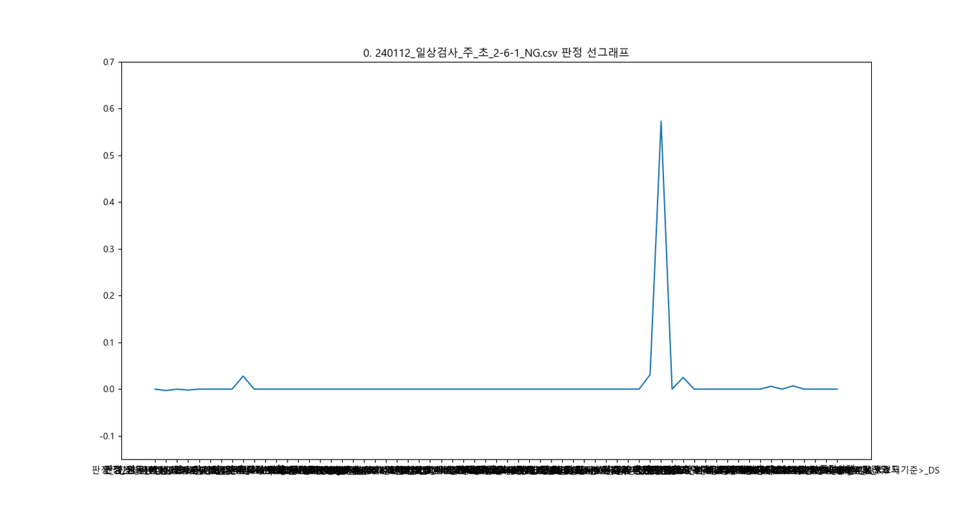
추가 개선 상황
02
데이터 양의 부족
A : 데이터의 각 항목, 각 라벨에 대해
부트스트랩 샘플링을 실행하여 데이터 수를 늘리려고 시도 중
불량 데이터 중 하나의 판정 열을 그린 선그래프.
0에서 벗어난 값은 불량인 항목.
해당 데이터는 62개 항목 중 8개의 항목이 불량
But)
정상인 데이터라고 할 지라도
모든 항목의 판정이 정상인 데이터는 적음.
마찬가지로 불량인 데이터라 할 지라도
대부분의 항목은 판정이 정상.
그러므로 각 항목, 각 라벨에 대해 각각 샘플링을
진행하더라도 유의미한 데이터를 얻기 힘듬.

Slide 14
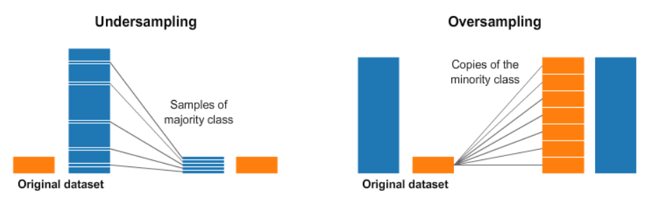
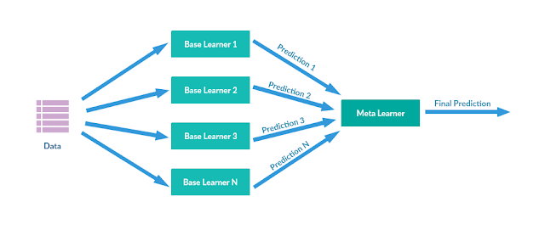
추가 개선 상황
02
데이터 비율 문제
A1 : 언더(오버) 샘플링 시도
언더 샘플링 : 가장 수가 적은 불량을 기준
오버 샘플링 : 부트스트래핑된
1000개의 데이터를 기준
A2 : 앙상블 – 스태킹 기법 시도
현재 스태킹 기법을 위한 기저학습기를 설계 중

Slide 15
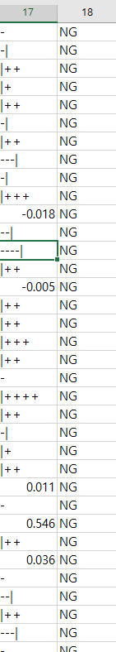
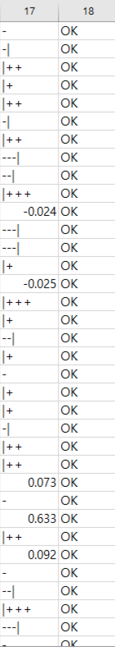
추가 개선 상황
02
판정 기준의 모호함
A : 탐색적 데이터 분석 기법을 통해
명확한 판정기준을 알아보는 작업을 진행 중
But)
정상 데이터와 불량 데이터를 비교해 보았을 때,
정상 데이터가 불량 데이터 보다 불량인 항목의 개수 등
정상 범위에서 벗어난 수치 모두가 높음에도
정상이라고 판정된 데이터가 존재.
또한 딥러닝을 진행하기엔 적은 수의 데이터라 할지라도
직접 검수하기엔 많은 수의 데이터이기에 시간이 오래 걸림
해당 데이터들의 판정 열과 품질 상태를 보여주는 사진.
판정 열에서 기호가 아닌 행이 불량인 항목
0에서 더 멀수록 더 크게 불량이라는 뜻.
좌: 불량 우: 정상

Slide 16
최종 결과
03
달성률 : 40%
전처리를 수행하고 딥러닝 모델을 만들어내는 데는 성공했으나
아직 모델의 정확도가 부족하고,
MLP 외에 아직 시도해 보지 않은 딥러닝 기법이 존재하며,
웹 사이트를 이용한 시각화 역시 진행되지 않았기에
과제 달성률을 40%로 판단하였습니다.

Slide 17
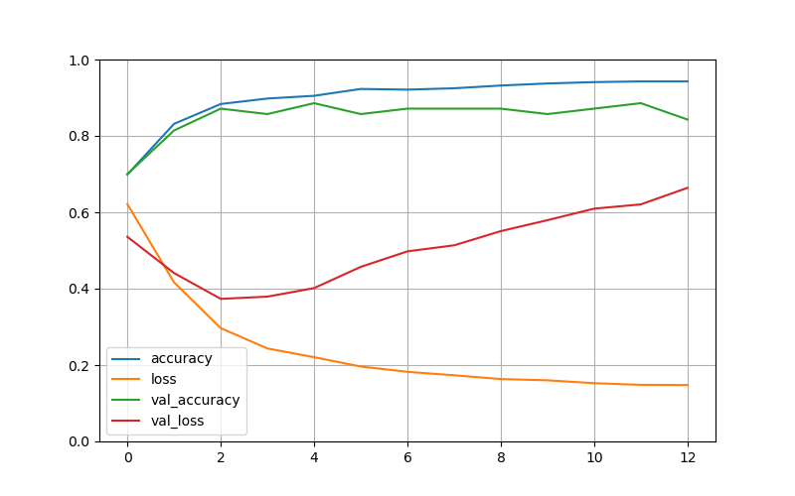
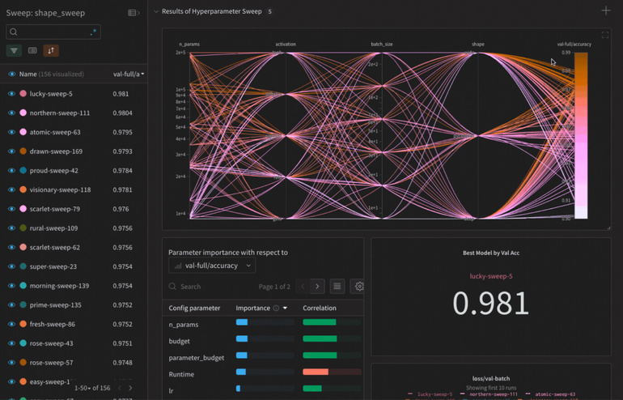
향후 계획
04
1. 정확도 높히기, 로스 줄이기
(지금 현재의 정확도로는 실무에 쓰기 무리가 있다고 판단, 모델 개선을 통한 정확도 95% 달성이 목표)
2. 모델 완성 후 matplotlib 라이브러리, wandb 등을 이용하여 모델 시각화
3. streamlit 라이브러리를 이용하여 시각화를 위한 웹페이지 개발
wandb 사용예시
출처) wandb
matplotlib 사용예시

Slide 18
Q&A

Slide 19
감사합니다.

